Slide 1
Tavolo di monitoraggio provinciale delle Comunità Energetiche Rinnovabili CamComVA | CERL
Varese, 26 Luglio 2024

Slide 2
Tavolo di monitoraggio provinciale delle CER - CamComVA | CERL
NUCLEO OPERATIVO CERL
Struttura tecnica di supporto alla diffusione delle CER sul territorio lombardo, istituita da Regione Lombardia con la Legge Regionale n° 2 del 2022: «Promozione e sviluppo di un sistema di Comunità Energetiche Rinnovabili (CER) in Lombardia - Verso l’autonomia energetica»
Ricognizione, rafforzamento e finalizzazione network interistituzionali
Accompagnamento allo sviluppo di progetti di costituzione di CER
Attività CERL
Supporto nell’ elaborazione e attuazione iniziative di finanziamento CER
Promozione CER attraverso campagne di comunicazione e informazione
1

Slide 3
Tavolo di monitoraggio provinciale delle CER - CamComVA | CERL
La CERL affianca Camera di Commercio di Varese in questa importante iniziativa volta a:
facilitare il dialogo e il networking tra i diversi soggetti interessati o già attivi sul territorio
Condividere esperienze e buone pratiche di costituzione e gestione delle CER
Individuare opportunità di aggregazione e cooperazione territoriale
Monitorare le CER costituite ed operative nella provincia di Varese
2

Slide 4
Tavolo di monitoraggio provinciale delle CER - CamComVA | CERL
Le esperienze del territorio
?
?
Quali criticità avete incontrato?
Avete già costituito una CER?
Complessità giuridico-amministrative
Scelta della forma giuridica
Aspetti fiscali
Diritti e doveri dei membri
Regole di ridistribuzione degli incentivi generati
Costi di avvio e gestione
Cumulabilità dei finanziamenti/incentivi
Impianti già entrati in esercizio
Coinvolgimento efficace della cittadinanza/imprese ecc.
…..?
?
Conoscete le altre esperienze del territorio?
?
Ci raccontate la vostra esperienza?
2

Slide 5
Comunità Energetica Regionale Lombarda
CERL
CERL
cerl@ariaspa.it https://www.energialombardia.eu/cer
3

Slide 6
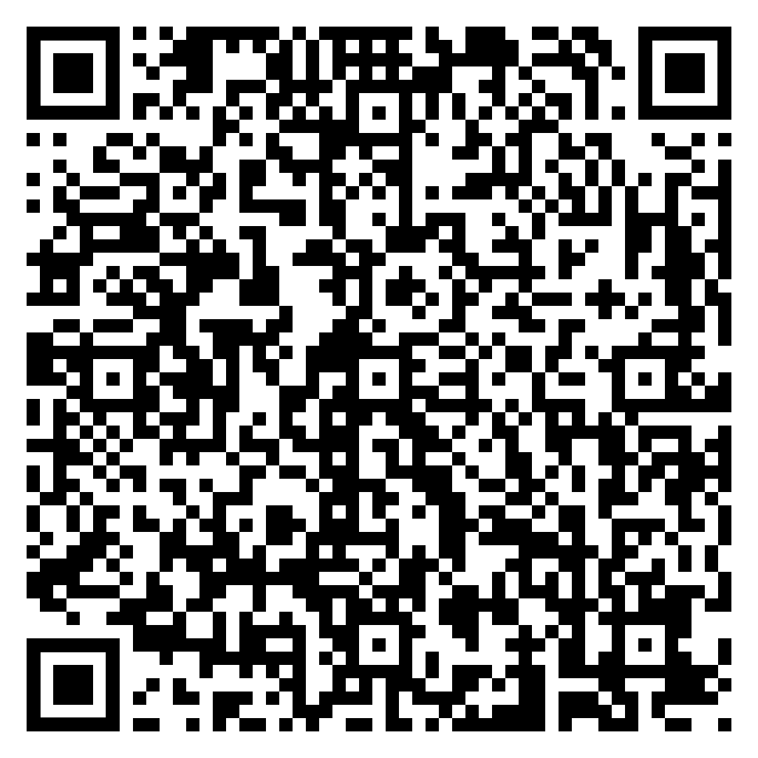
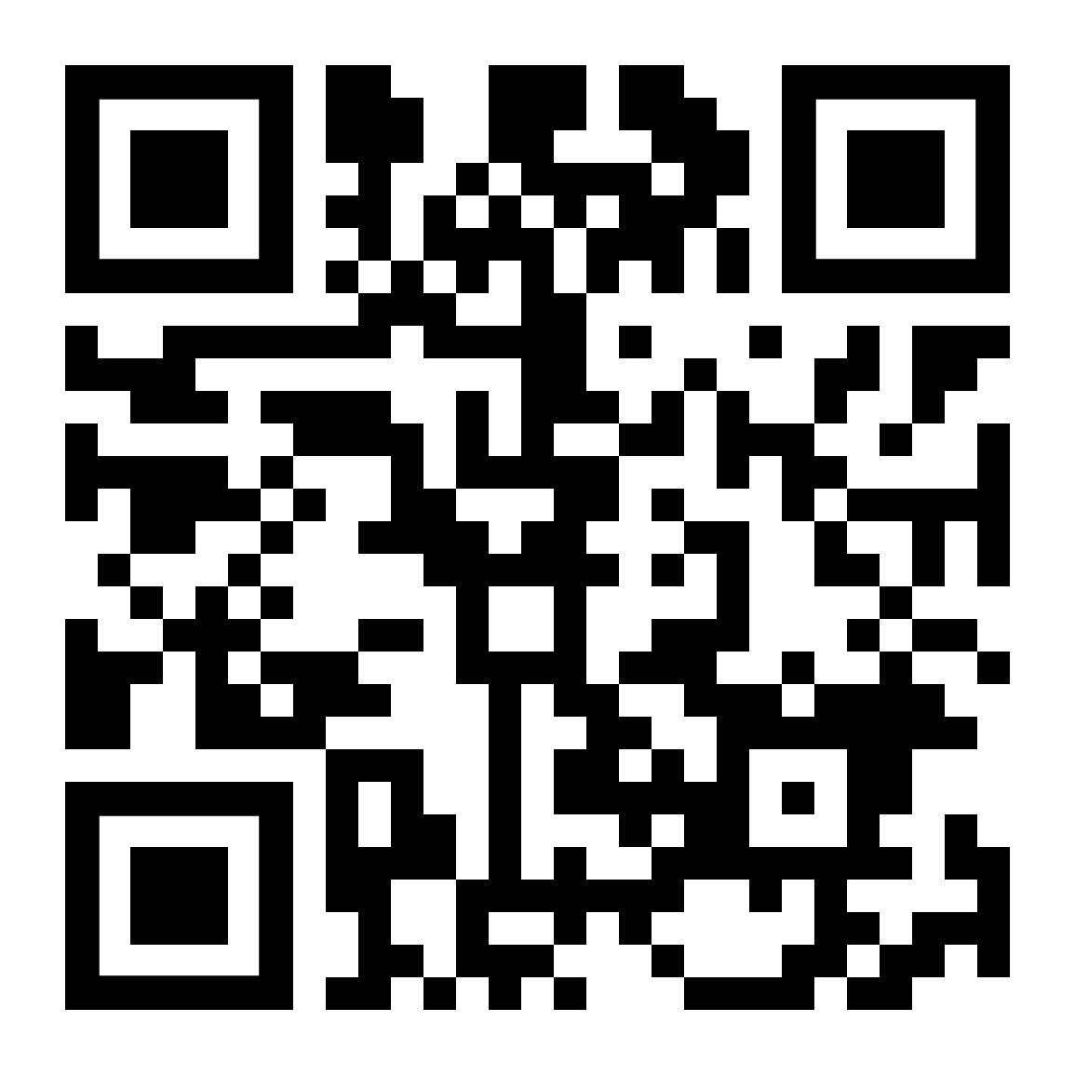
4

